Slide 1
Конфликт

Slide 2
Конфликт
Конфликт – это столкновение противоположных интересов, целей, позиций, мнений двух или более людей.
Слово «конфликт» в переводе с латинского означает «столкновение». Конфликт – это «ситуация, в которой стороны сообщают о несовместимости их потенциальных позиций, исключающих намерение другой стороны»

Slide 3
Конфликт
В любой конфликтной ситуации выделяют участников конфликта и объект конфликта. Объектом конфликта становится то, на что претендует каждая из конфликтующих сторон, что вызывает их противодействие, предмет их спора, получение одним из участников полностью или частично лишая другую сторону возможности добиться своих целей.

Slide 4
Типы конфликтов
М.ЕЖЛИЧНОСТНЫЙ - между двумя людьми (самый распространенный; проявляется при столкновении точек зрения, характеров, убеждений);
МЕЖДУ ГРУППОЙ И ЛИЧНОСТЬЮ - между группой людей и одним человеком (групповые нормы поведения, ценности расходятся с таковыми у отдельных членов группы);

Slide 5
Типы конфликтов
МЕЖГРУППОВОЙ - между разными группами людей (может возникнуть между группами или частями группы);
ВНУТРИЛИЧНОСТНЫЙ - т.е. "внутри" одного человека (между долгом и совестью).

Slide 6

Функции конфликта
Функции конфликта бывают положительные и отрицательные.

Slide 7
Функции конфликта: позитивные
Разрядка напряженности между конфликтующими сторонами
Получение новой информации об оппоненте
Стимулирование к изменениям и развитию
Диагностика возможностей оппонентов

Slide 8
Функции конфликта: негативные
Большие эмоциональные, материальные затраты на участие в конфликте
Представление о побежденных группах, как о врагах
Чрезмерное увлечение процессом конфликтного взаимодействия в ущерб деятельности
После завершения конфликта – уменьшение степени сотрудничества между конфликтующими сторонами
Сложное восстановление деловых отношений

Slide 9
Стили поведения в конфликте
сотрудничество,
компромисс,
избегание,
приспособление,
Конкуренция (соперничество)

Slide 10
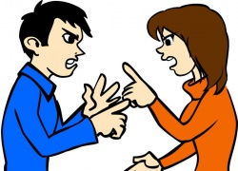
Стадии
Возникновение конфликтной ситуации
Осознание конфликта
Проявление конфликтного поведения
Углубление конфликта
Разрешение конфликта

Slide 11
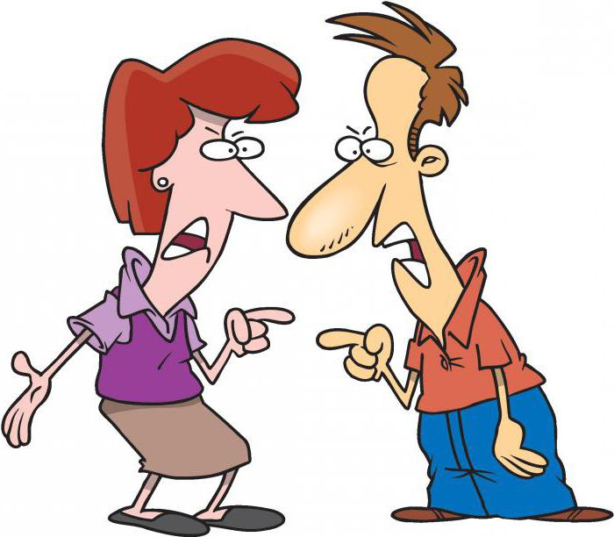
Возникновение конфликтной ситуации
Конфликтная ситуация создается одним или несколькими субъектами социального взаимодействия и является предпосылкой конфликта.

Slide 12
Осознание конфликта
Осознание конфликтной ситуации хотя бы одним из участников социального взаимодействия и эмоциональное переживание им этого факта. Следствиями и внешними проявлениями подобного осознания и связанных с ним эмоциональных переживаний могут быть: изменение настроения, критические и недоброжелательные высказывания в адрес своего потенциального противника, ограничение контактов с ним и т. д.

Slide 13
Проявление конфликтного поведения
Этот этап выражается в том, что один из участников социального взаимодействия, осознавший конфликтную ситуацию, переходит к активным действиям (в форме демарша, заявления, предупреждения и т. п.), направленным на нанесение ущерба «противнику». Другой участник при этом сознает, что данные действия направлены против него, и, в свою очередь, предпринимает активные ответные действия против инициатора конфликта.

Slide 14

Углубление конфликта
На этом этапе участники конфликта открыто заявляют о своих позициях и выдвигают требования. Вместе с тем они могут не осознавать собственных интересов и не понимать сути и предмета конфликта.

Slide 15
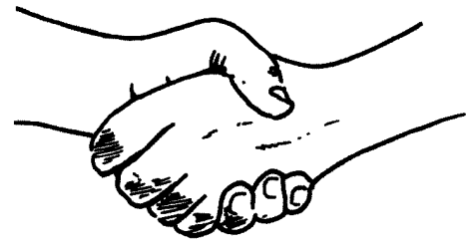
Разрешение конфликта
В зависимости от содержания, разрешение конфликта может быть достигнуто двумя методами (средствами): педагогическими (беседа, убеждение, просьба, разъяснение и т. п.) и административными (перевод на другую работу, увольнение, решения комиссий, приказ руководителя, решение суда и т. п.).

Slide 16
Разрешение конфликта
Конструктивное
юмор
уступку
компромисс
сотрудничество
Деструктивное
угрозы
насилие
грубость
унижение
разрыв отношений
уход от разрешения проблем

Slide 17
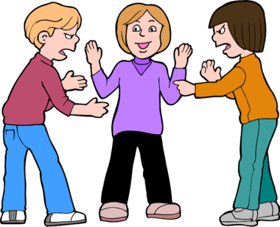
Фазы конфликта
Фазы конфликта непосредственно связаны с его этапами и отражают динамику конфликта прежде всего с точки зрения реальных возможностей его разрешения.
Основными фазами конфликта являются:
1) начальная фаза;
2) фаза подъема;
3) пик конфликта;
4) фаза спада.

Slide 18
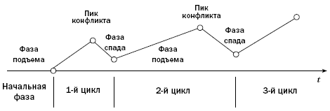
Фазы конфликта
Важно помнить, что фазы конфликта могут повторяться циклически. Например, после фазы спада в 1-м цикле может начаться фаза подъема 2-го цикла с прохождением фаз пика и спада, затем может начаться 3-й цикл и т. д. При этом возможности разрешения конфликта в каждом последующем цикле сужаются. Описанный процесс можно изобразить графически.

Slide 19
Спасибо за внимание

